Slide 1
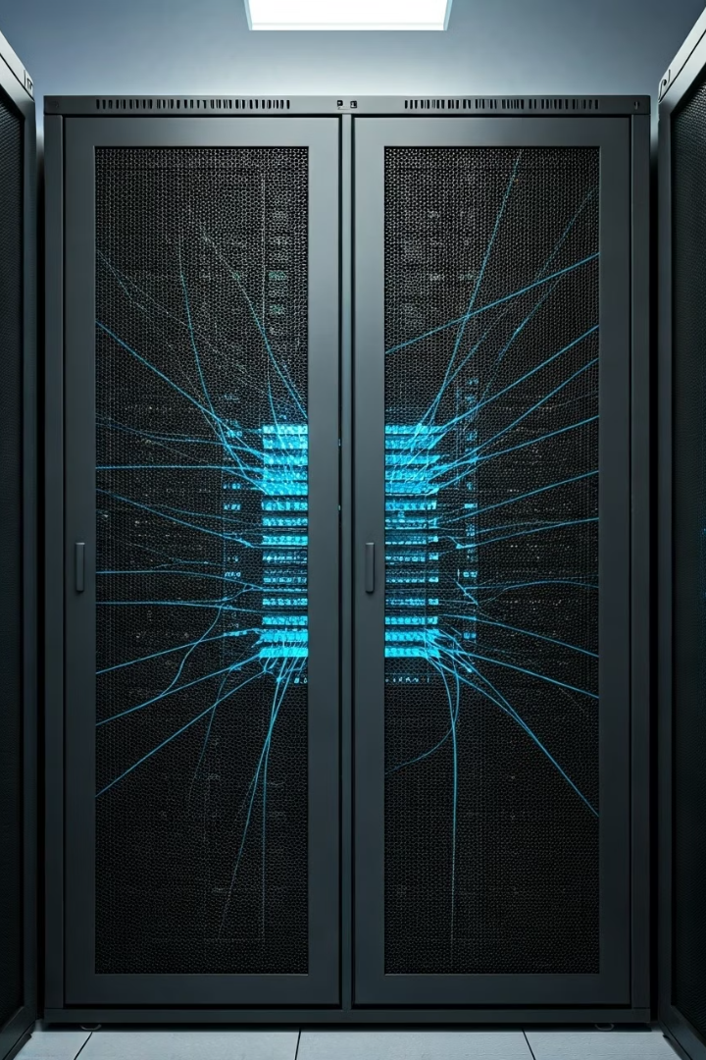

ScriptAD: Installation et Gestion Simplifiée d'Active Directory
presentation sur mon script d'automatisation pour Active Directory. Nous allons découvrir comment installer et gérer facilement ce service essentiel.

Slide 2




Pourquoi Automatiser Active Directory?
Gain de temps considérable
Réduction des erreurs
Élimination des erreurs de configuration manuelles courantes.
Réduction du temps d'installation de plusieurs heures à quelques minutes.
Gestion simplifiée
Interface intuitive accessible aux administrateurs débutants.

Slide 3
Fonctionnalités Principales
Installation Automatisée
Interface Graphique
Gestion des Utilisateurs
Le script installe tous les composants nécessaires d'Active Directory. Il configure automatiquement les paramètres de base.
Une interface conviviale remplace les commandes PowerShell complexes. Les actions sont accessibles par simples clics.
Création, modification et suppression d'utilisateurs simplifiées. Les attributs sont préremplis selon des modèles personnalisables.

Slide 4
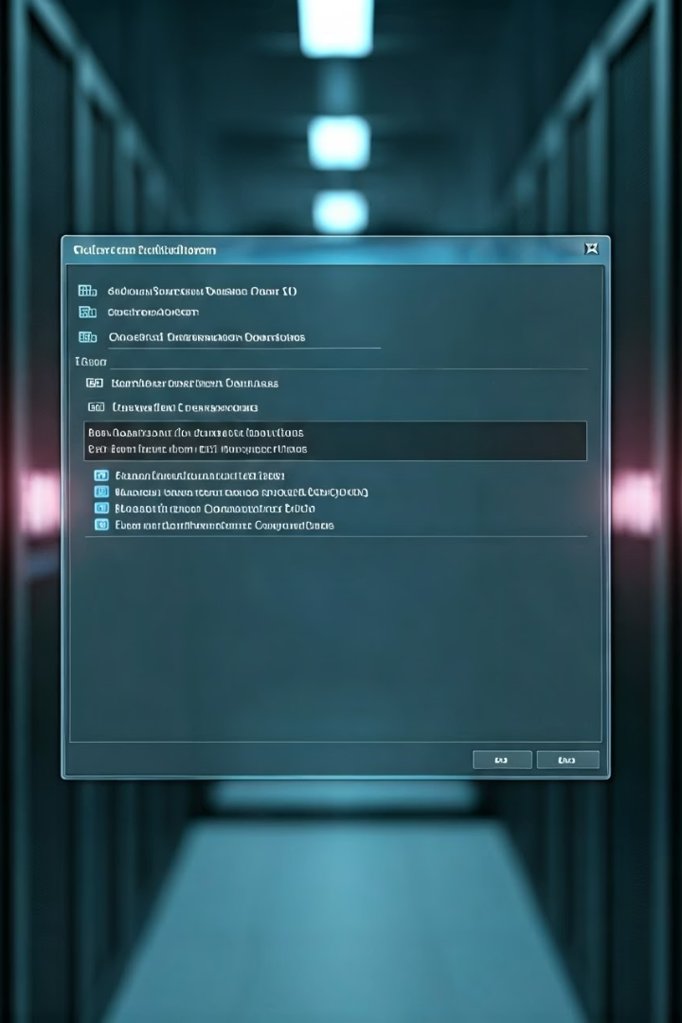
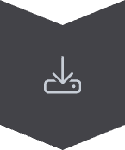



Processus d'Installation d'Active Directory
Téléchargement du script
Obtenez le fichier depuis notre dépôt GitHub.
Exécution en administrateur
Lancez le script avec des privilèges élevés.
Configuration guidée
Suivez l'assistant de configuration pas à pas.
Vérification et finalisation
Le script valide l'installation et redémarre si nécessaire.

Slide 5
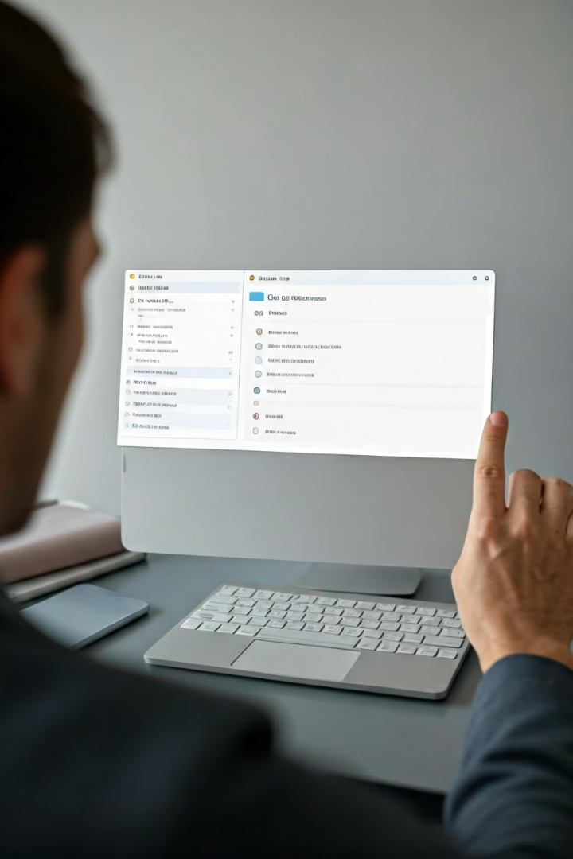
Création d'Utilisateurs Simplifiée
Accès à l'interface
L'interface s'affiche immédiatement.
Saisie des informations
Remplissez le formulaire simplifié. Les champs obligatoires sont clairement indiqués.
Validation et création
Vérifiez les informations saisies. Cliquez sur "Créer" pour finaliser.

Slide 6
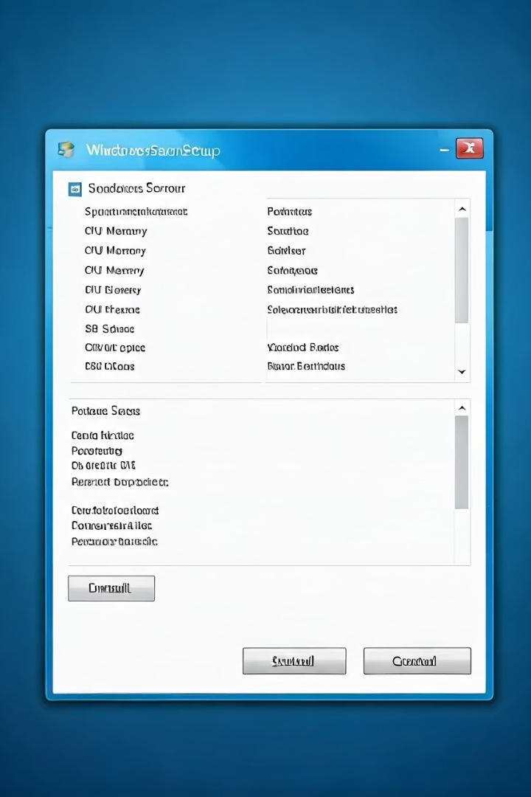
Prérequis Techniques
Matériel
Logiciel
Processeur: 1.4 GHz minimum
Windows Server 2016/2019/2022
RAM: 4 GB minimum
PowerShell 5.1 ou supérieur
Espace disque: 20 GB disponible
Droits administrateur local
Réseau
Adresse IP statique
Connectivité réseau fonctionnelle
Nom d'hôte configuré

Slide 7








Avantages pour les Administrateurs Débutants
Apprentissage facilité
Automatisation intelligente
Comprenez les concepts d'AD en pratiquant sans risque.
Les tâches complexes se réalisent en quelques clics.
Aide contextuelle
Productivité améliorée
Des explications détaillées accompagnent chaque fonctionnalité.
Gérez plus efficacement votre infrastructure Windows.

